Slide 1

PLATAFORMA DE INFORMACIÓN DE INVESTIGACIÓN
Unidad de Gestión de la Información
Dirección de Investigación
Msc. Renán Darío Gonzales Apaza
http://vri.unsa.edu.pe/informacion-investigacion

Slide 2
1
Contexto y antecedentes

Slide 3
Problema que resuelve la plataforma
La plataforma fue creada para abordar la necesidad de una herramienta centralizada y accesible que permita a la comunidad académica y al público en general visualizar y analizar los resultados de la investigación de la Universidad Nacional de San Agustín de Arequipa (UNSA). Antes de la creación de esta plataforma, la información sobre proyectos, publicaciones, y otros resultados de investigación estaba dispersa y era difícil de acceder y gestionar.

Slide 4
Importancia y Relevancia del Problema
Fomentar la colaboración entre investigadores.
Incrementar la visibilidad y el impacto de la investigación de la UNSA.
Facilitar la toma de decisiones basada en datos para administradores y planificadores de investigación.
Proveer una herramienta útil para estudiantes, investigadores y el público en general que busquen información sobre el estado de la investigación en la UNSA.

Slide 5
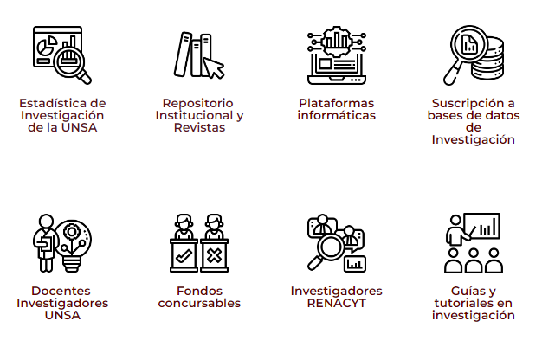
Contexto y Antecedentes del Desarrollo de la Plataforma
VICERRECTORADO DE INVESTIGACIÓN
Dirección de Investigación
Unidad de Gestión de la Investigación
Unidad de Gestión de la Información

Slide 6
Propósito
La plataforma fue concebida en respuesta a la creciente cantidad de datos de investigación generados por la UNSA y la necesidad de una gestión eficiente y transparente de estos datos. El desarrollo comenzó en el mes de mayo del 2024, con un enfoque en la integración de múltiples fuentes de datos y la creación de interfaces intuitivas para facilitar el acceso y la interpretación de la información.

Slide 7
2
Visión general

Slide 8
Visión General de las Características Clave
Listado de Resultados de Investigación: Visualización de resultados por investigador, línea de investigación, y tipo de proyecto.Docentes Renacyt y Docentes Investigadores: Información detallada y rankings basados en publicaciones, incluyendo enlaces a perfiles en ORCID, Scopus, entre otros.Líneas de Investigación: Listado y gráficos de líneas activas e históricas, con proyectos asociados.Proyectos de Investigación: Estado, financiamiento, y distribución por departamento y facultad.Publicaciones: Análisis por año, cuartiles de revistas, y distribución geográfica.Tesis: Datos desglosados por año, facultad, escuela, y nivel académico.Resultados Adicionales: Información sobre publicaciones en revistas, libros, patentes, y marcas registradas.

Slide 9
Beneficios y Ventajas
Centralización de Información: Toda la información relevante de investigación en un solo lugar.
Acceso Dinámico y Actualizado: Interfaces interactivas y datos en tiempo real que permiten una exploración intuitiva y dinámica.
Facilita la Investigación: Herramientas para buscar, filtrar, y descargar datos en formatos útiles como CSV.
Visibilidad y Transparencia: Mejora la visibilidad de los logros de investigación y promueve la transparencia en la gestión de proyectos y resultados

Slide 10
Público Objetivo
Investigadores y Académicos: Que buscan colaborar y conocer el trabajo de sus colegas.
Administradores Universitarios: Para la planificación y evaluación de la investigación
Estudiantes: Que buscan información sobre líneas de investigación y trabajos previos
Público General: Interesados en los logros y avances de la UNSA.
Facultad, Directores de Unidad de Investigación, posgrado

Slide 11
3
Estructura y Navegación de la Plataforma

Slide 12
Mapa de Navegación de la Plataforma
Investigadores
Información detallada sobre docentes Renacyt y docentes investigadores reconocidos por la UNSA, incluyendo historial de publicaciones y ranking
Líneas de Investigación
Presenta las líneas de investigación actuales y pasadas, con los proyectos asociados a cada una.
Proyectos
Detalles sobre el estado, financiamiento, y distribución de proyectos de investigación.

Slide 13
Mapa de Navegación de la Plataforma
Publicaciones
Datos sobre las publicaciones de artículos, incluyendo análisis por año, cuartiles de revista, y distribución geográfica.
Tesis
Muestra datos de tesis por año, facultad, escuela, y nivel académico.
Resultados
Enlaces a publicaciones de revistas, libros, solicitudes de patentes, y registros de marcas.

Slide 14
4
Actividades futuras

Slide 15
Actividades Futuras
Avance técnico de proyectos
Avance financiero de proyectos de investigación
Estadística de Investigación Web of Science
Ubicación geográfica de ejecución de proyectos de la UNSA en la Región Arequipa

